Slide 1
Носители информации

Slide 2
Информация может храниться в различных видах: в виде записных текстах, рисунков , схем , чертежей . В каждом случае применяются свои носители .

Slide 3
Носитель –это материальная среда, используемая для записи и хранение информации.

Slide 4
История развития носителей информации

Slide 5
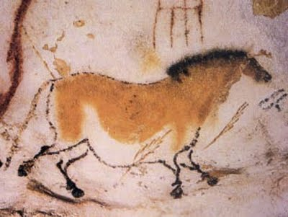
Первыми носителями информации были, по всей видимости, стены пещер. На самом деле точно неизвестно, предназначались ли наскальные рисунки для передачи информации, служили простым украшением, совмещали эти функции или вообще нужны были для чего то ещё. Тем не менее это самые старые носители информации, известные сейчас.
Камни и стены пещер - палеолит (от 40 до 10 тыс. лет до нашей эры)

Slide 6
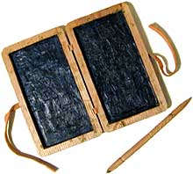
Восковые таблички - это деревянные таблички, внутренняя сторона которых покрывалась цветным воском для нанесения надписей острым предметом (стилосом). Использовались в древнем Риме.
Восковая табличка

Slide 7
Пергамент представляет собой недубленую выделанную кожу животных - овечью, телячью или козью. Писали на нем при помощи специального пера.
Название материала происходит от города Пергам, где стали впервые изготавливать этот материал.
Пергамент - 2 век до нашей веры

Slide 8
Предполагается что бумага была изобретена в Китае в конце первого или начале второго века нашей эры.
Широкое распространение получила благодаря арабам только в 8-9 веках.

Slide 9
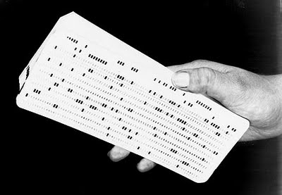
Появление перфокарт в основном связывается с именем Германа Холлерита, который применил их для проведения переписи населения в США в 1890 году. Тем не менее первые перфокарты были созданы и использованы существенно раньше. Жозеф Мари Жаккард использовал их для того чтобы задавать рисунок ткани для своего ткацкого станка ещё в 1804 году.

Slide 10
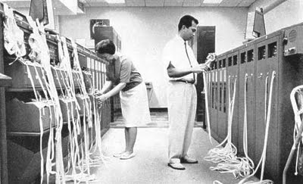
Перфолента впервые появилась в 1846 году и использовалась для того, чтобы посылать телеграммы

Slide 11
Магнитная лента
В 20 – х годах появляется магнитная лента сначала на бумажной ,а позднее –на синтетической основе, на поверхность которой наноситься тонкий слой ферромагнитного порошка. Во второй половине 20 века на магнитную ленту научились записывать изображение, появляются видеокамеры ,видеомагнитофоны.

Slide 12
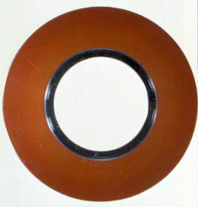
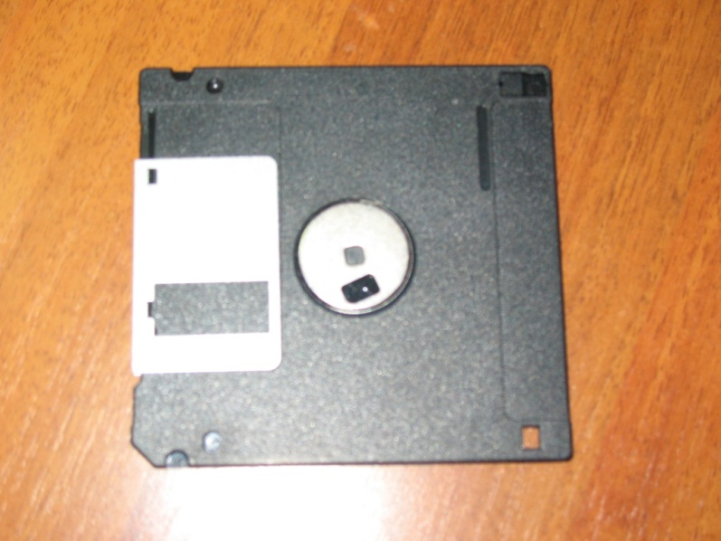
Гибкий диск - 1969 год Первый, так называемый, гибкий диск был впервые представлен в 1969 году.
Дискета (Гибкий магнитный диск) имеет малую информационную емкость (1,44 Мбайта). Скорость записи и считывания информации также невелика (составляет всего около 50 Кбайт/с) из-за медленного вращения диска (360об/мин).
Сейчас дискета уступила место более современным носителям информации.

Slide 13
Жёсткий компьютера
Жесткий диск изобретен в 1956 году, но продолжает использоваться и разработчики постоянно его совершенствуют.
Винчестер компьютера –это пакет магнитных дисков, надетых на общую ось. Информационная емкость современных винчестерских дисков измеряется в гигабайтах.

Slide 14
Применение оптического, или лазерного, способа записи информации начинается в 1980-х годах. Его появление связана с изобретением квантового генератора- лазера ,источника очень тонкого луча высокой энергии.

Slide 15
Лазерные (магнитные) диски
С начала 1969-х годов в употребление входят компьютерные магнитные диски.
Информация на диске располагается по круговым концентрическим дорожкам. Магнитные диски бывают жесткими и гибкими, сменными и встроенными в дисковод компьютера.

Slide 16
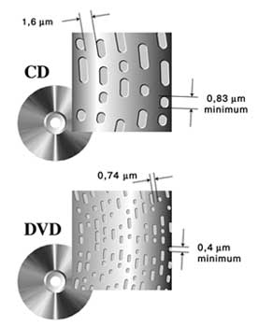
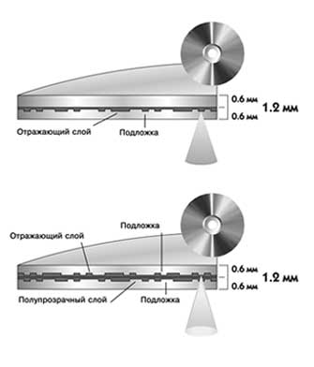
Лазерные диски
Оптические CD –диски рассчитаны на использование инфракрасного лазера с длиной волны 780 нм и имеют информационную емкость 700 Мбайт.
Оптические DVD-диски рассчитаны на использование красного лазера с длиной волны 650 нм и имеют информационную емкость от 4,7 Гбайт (однослойные DVD-диски ) до 8,5 Гбайт (двухслойные DVD-диски).
Оптические диски HD DVD и Blu-Ray рассчитаны на использование синего лазера с длиной волны 405 нм и имеют информационную емкость в 3-5 раз превосходящую информационную емкость DVD-дисков.
Однослойные и двухслойные DVD-диски
CD- и DVD-диски

Slide 17
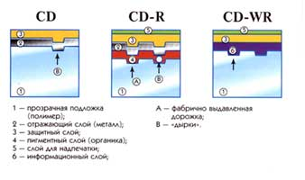
Лазерные диски
На дисках CD –ROM и DVD-ROM хранится информация, записанная на них в процессе изготовления. Запись на них новой информации невозможна.
На дисках CD–R и DVD±R информация может быть записана только раз.
На дисках CD –RW и DVD-RW информация может быть записана и стерта многократно.

Slide 18
Во второй половине 1990-х годов появилась цифровые универсальные видеодиски. Увеличение их емкости по сравнению с СD дисками связано с использованием лазерного луча меньшего диаметра, а также двухслойной и двусторонней записи.

Slide 19
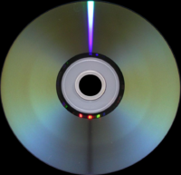
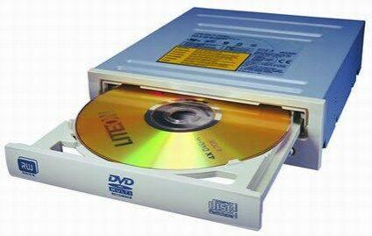
DVD-диски
DVD = Digital Versatile Disk или Digital Video Disk лазер с меньшей длиной волны
однослойные односторонние 4,7 Гб
двухсторонние 9,4 Гб
двухслойные односторонние 8,5 Гб
двухсторонние 17,1 Гб
DVD-ROM – только чтение
DVD-R, DVD+R – однократная запись
DVD-RW, DVD+RW – многократная запись (1000 циклов)
DVD-RAM – многократная запись (100000 циклов)

Slide 20
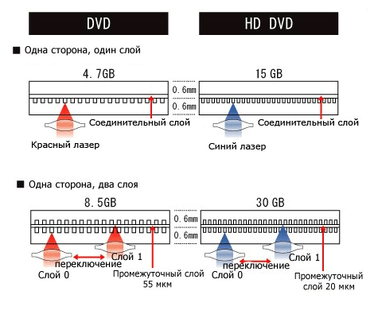
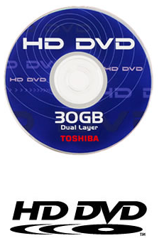
HD DVD-диски
HD DVD = High Definition DVD (высокой четкости)

Slide 21
Blu-ray диски высокой плотности
Blu-ray Disc = Blue ray Disc, BD
(blue ray – синий луч лазера)
BD-ROM, BD-R, BD-RE (перезаписываемые)
слоев | емкость, Гб
1 | 23,3 – 33
2 | 46,6 – 54
4 | 100
8 | 200

Slide 22
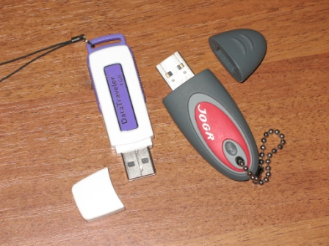
Имеешь «флэшку», значит идешь «в ногу со временем»
Flash-память представляет собой микросхему, помещенную в миниатюрный плоский корпус. Для считывания или записи информации карта памяти вставляется в специальные накопители через USB-порт.

Slide 23
Флэш-брелки
В качестве внешнего носителя для компьютера широкое распространение получили так называемые флэш-брелки ,выпуск которых начался в 2001 году. Достоинство этих устройств : большой объем информации, компактность , удобство в использовании.

Slide 24
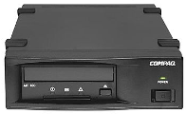
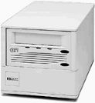
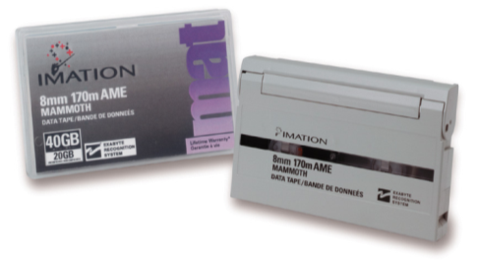
Стримеры
Стример (streamer) – устройство для резервного копирования данных c винчестера на магнитную ленту.
емкость до 4 Тб
высокая скорость (до 160 Мб/с)
дешевая магнитная лента
сжатие при записи на ленту
надежность
возможность восстановления при сбоях
последовательный доступ к данным («перематывать» в нужное место)
низкая скорость поиска
только для потока данных (весь винчестер или папка), крайне сложно работать с отдельными файлами

Slide 25
Логическая структура носителя информации

Slide 26
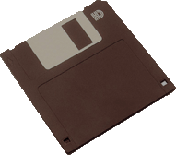
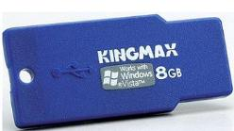
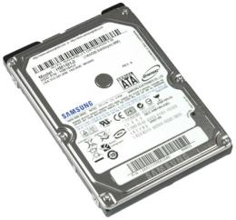
ЛОГИЧЕСКАЯ СТРУКТУРА НОСИТЕЛЯ ИНФОРМАЦИИ
Логическая структура носителя информации в файловой системе FAT имеет разделы:
загрузочный кластер;
таблицу размещения файлов;
корневой каталог;
файлы.
Минимальный адресуемый элемент информации – кластер, который может включать в себя несколько секторов. Объем сектора составляет 512 байтов.
Размер кластера (от 512 байтов до 64 Кбайт) зависит от типа используемой файловой системы.
Кластеры нумеруются в линейной последовательности ( на магнитных дисках от первого кластера нулевой дорожки до последнего кластера последней дорожки).

Slide 27
ЛОГИЧЕСКАЯ СТРУКТУРА НОСИТЕЛЯ ИНФОРМАЦИИ
При записи файлов будет занято всегда целое количество кластеров, поэтому минимальный размер файла равен размеру одного кластера.
Файл записывается в произвольные свободные кластеры.
Например, Файл_1 может занимать кластеры 34, 35, 47, 48, а Файл_2 - кластеры 36 и 49.
№ кластера
1 | 2 | 3 | 4 | 5 | 6 | 7 | 8 | 9 | 10 | 11 | 12 | 13 | 14 | 15 | 16 | 17 | 18
19 | 20 | 21 | 22 | 23 | 24 | 25 | 26 | 27 | 28 | 29 | 30 | 31 | 32 | 33 | 34 | 35 | 36
37 | 38 | 39 | 40 | 41 | 42 | 43 | 44 | 45 | 46 | 47 | 48 | 49 | 50 | 51 | 52 | 53 | 54

Slide 28
ТАБЛИЦА РАЗМЕЩЕНИЯ ФАЙЛОВ
Логическая структура носителя информации
№ кластера
1 | 2 | 3 | 4 | 5 | 6 | 7 | 8 | 9 | 10 | 11 | 12 | 13 | 14 | 15 | 16 | 17 | 18
19 | 20 | 21 | 22 | 23 | 24 | 25 | 26 | 27 | 28 | 29 | 30 | 31 | 32 | 33 | 34 | 35 | 36
37 | 38 | 39 | 40 | 41 | 42 | 43 | 44 | 45 | 46 | 47 | 48 | 49 | 50 | 51 | 52 | 53 | 54
Полная информация о кластерах, которые занимают файлы, содержится в таблице размещения файлов FAT (FAT - File Allocation Table).
Количество ячеек FAT соответствует количеству кластеров на диске, а значениями ячеек являются цепочки размещения файлов, т.е. последовательности адресов кластеров, в которых хранятся файлы..
Например, для файлов Файл_1 и Файл_2 таблица FAT с 1-й по 54-ю ячейку принимает вид:
Фрагмент FAT
 |  |  |  |  |  |  |  |  |  |  |  |  |  |  | 35 | 47 | 49
 |  |  |  |  |  |  |  |  |  | 48 | К | К

Slide 29
ТАБЛИЦА РАЗМЕЩЕНИЯ ФАЙЛОВ
FAT12. Файловая система для ОС Windows.
Выделяет 12 битов для хранения адреса кластера, соответственно, она может адресовать 2¹² = 4096 кластеров.
Объем кластера по умолчанию равен размеру одного сектора (512 байтов), и поэтому FAT12 не может использоваться для носителей информации объемом более:
512 байт × 4096 = 2 097 152 байт = 2048 Кбайт = 2 Мбайт.
FAT12 используется для дискет.

Slide 30
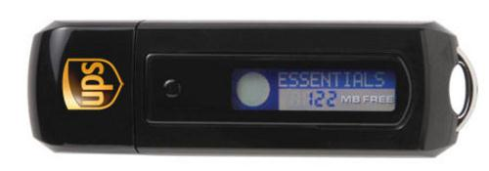
ТАБЛИЦА РАЗМЕЩЕНИЯ ФАЙЛОВ
FAT16. Файловая система для ОС Windows.
Выделяет 16 битов для хранения адреса кластера, соответственно, она может адресовать 2¹⁶ = 65 536 кластеров.
Объем кластера не может быть более 128 секторов (64 Кбайт), и поэтому FAT16 не может использоваться для носителей информации объемом более:
64 Кбайт × 65 536 = 4 194 304 Кбайт = 4096 Мбайт = 4 Гбайт.
FAT16 используется для флэш-памяти.
В настоящее время не используется.

Slide 31
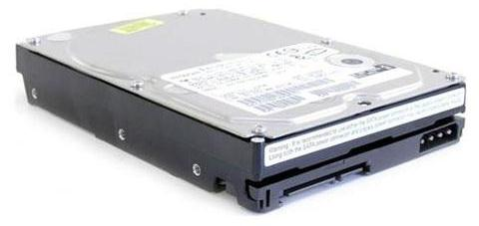
ТАБЛИЦА РАЗМЕЩЕНИЯ ФАЙЛОВ
FAT32. Файловая система для OC Windows.
Выделяет 32 бита для хранения адреса кластера, соответственно, она может адресовать 2³² = 4 294 967 296 кластеров.
Объем кластера по умолчанию составляет 8 секторов (4 Кбайт), и поэтому FAT32 не может использоваться для носителей информации объемом более:
4 Кбайт × 4 294 967 296 = 17 179 869 184 Кбайт = 16 384 Гбайт = 16 Тбайт.
FAT32 используется для жестких дисков самого большого объема.

Slide 32
ТАБЛИЦА РАЗМЕЩЕНИЯ ФАЙЛОВ
NTFS. Файловая система для ОС Windows.
Позволяет устанавливать различный объем кластера (от 512 байтов до 64 Кбайт, по умолчанию 4 Кбайт).
Использует систему журналирования для повышения надежности файловой системы. Журналируемая файловая система сохраняет список изменений, которые она будет проводить с файловой системой, перед фактической записью изменений.
NTFS по сравнению с FAT32 увеличивает надежность и эффективность использования дискового пространства.
ext3 и ReiserFS. Журналируемые файловые системы для ОС Unix.
Блок (кластер) ext3 может иметь размер от 1 до 8 Кбайт.
В ReiserFS в одном блоке могут быть размещены данные нескольких файлов. Максимальны размер файловой системы ReiserFS составляет 16 Тбайт.

Slide 33
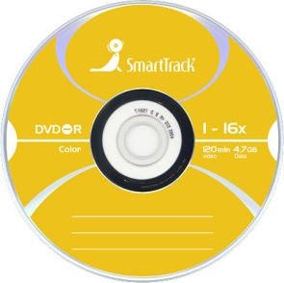
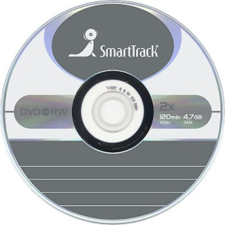
ТАБЛИЦА РАЗМЕЩЕНИЯ ФАЙЛОВ
НFS. Иерархическая журналируемая файловая система для Mac OS.
CDFS. Файловая система для работы с оптическими CD- и DVD- дисками, базирующаяся на стандарте ISO 9660, согласно которому имя файла не может превышать 32 символа и глубина вложения папок – не более 8 уровней.
UDF. Мультисистемная файловая система для работы с оптическими CD-RW и DVD±RW дисками.

Slide 34
ФОРМАТИРОВАНИЕ НОСИТЕЛЕЙ ИНФОРМАЦИИ
Полное форматирование включает создание физической и логической структуры диска
Формирование физической структуры диска состоит в создании на диске концентрических дорожек, которые, в свою очередь, делятся на секторы.
В процессе форматирования магнитная головка дисковода расставляет в определенных местах диска метки дорожек и секторов.
При форматировании логической структуры диска создаются корневой каталог и таблица размещения файлов.
Большие по объему жесткие диски рекомендуется разбивать на разделы, т.е. независимые области на диске. Разделы могут быть отформатированы в различных файловых системах, и, таким образом созданы логические диски.
Быстрое форматирование производит очистку корневого каталога и таблиц размещения файлов.

Slide 35
ИНТЕРФЕЙС КОМАНДНОЙ СТРОКИ
В 80-е годы ХХ века форматирование дисков и другие операции с файлами проводились с использованием командной строки операционной системы MS-DOS.
В ОС Windows предусмотрен режим работы с интерфейсом командной строки.
В ответ на приглашение системы можно вводить команды с клавиатуры, в том числе:
• команды работы с дисками (format, defrag и др.);
• команды работы с файлами (copy, del, rename и др.);
• команды работы с каталогами (cd, dir и др.)/
Для получения справки о команде после имени команды необходимо ввести ключ /?.

